Slide 1
PERANCANGAN SISTEM PENGIRIMAN BARANG DENGAN KONSEP PEMROGRAMAN BERBASIS OBJEK MENGGUNAKAN EDITOR NETBEANS 8.2
Abthal ~ Yaris ~ Marchel ~ Azri ~ Tri Budi ~ Aldo ~ Rabbani

Slide 2
PENGERTIAN SISTEM
Menurut M.J Alexander dalam, (Teguh Wahyono,2004) “Sistem merupakan suatu group dari elemen elemen baik yang berbentuk fisik maupun non fisik yang suatu kumpulan saling berhubungan diantarnya dan berinteraksi bersama-sama menuju satu atau lebih tujuan, sasaran atau akhir dari sebuah sistem”.

Slide 3
PENGERTIAN JASA PENGIRIMAN BARANG
Menurut Tjiptono dalam (Yudha, 2011:17) jasa merupakan aktivitas, manfaat atau kepuasan yang di tawarkan untuk dijual. Secara umum pelayanan jasa pengiriman barang adalahsegala upaya yang diselenggarakan atau dilaksanakan secara sendiri atau secara bersama-sama dalam suatu organisasi untuk memberikan pelayanan secara efektif dan efisien

Slide 4
PENGERTIAN PEMOGRAMAN BERBASIS OBJEK
Object Oriented Programming menurut (Clark, 2011, p. 1), adalah sebuah pendekatan pengembangan perangkat lunak dan struktur perangkat lunak ini berdasarkan oleh bendabenda berinteraksi satu sama lain untuk menyelesaikan tugas. Dalam menanggapi suatu pesan, objek melakukan suatu tindakan atau metode.

Slide 5
METODE PENELITIAN
Metodologi yang digunakan adalah metode waterfall (air terjun) Menurut Pressman (2015:42), model waterfall adalah model klasik yang bersifat sistematis, berurutan dalam membangun software. Nama model ini sebenarnya adalah “Linear Sequential Model”. Model ini sering disebut juga dengan “classic life cycle” atau metode waterfall.

Slide 6
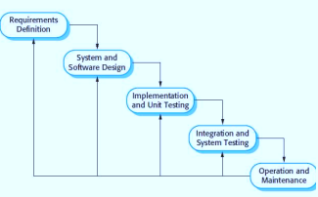
GAMBAR ALUR WATERFALL

Slide 7
METODE PENELITIAN
Tahap utama dari model proses the waterfall process model)secara tidak langsung mencerminkan dasar pembangunan kegiatan, yaitu :
Analisis dan Definisi Kebutuhan (Requirements Analisys and Definition) Konsultasi dengan para pengguna sangat diperlukan untuk menentukan kegunaan dari sistem batasan-batasan dan tujuannya.
Perancangan Sistem dan Perangkat Lunak (System and Software Design) Proses perancangan sistem mengalokasikan kebutuhan sistem perangkat lunak maupun keras dengan membentuk arsitektur sistem secara keseluruhan.

Slide 8
METODE PENELITIAN
Implementasi dan Pengujian Unit (Implementation and Unit Testing) Pada tahap ini, perancangan perangkat lunak akan direalisasikan ke dalam sekumpulan program atau unit program.
Penggabungan dan Pengujian Sistem (Integration and System Testing) Unit-unit program yang berdiri sendiri akan digabungkan sebagai satu kesatuan kemudian akan diuji sebagai sebuah sistem yang utuh untuk memastikan bahwa kebutuhan perangkat lunak telah terpenuhi.
Pengoperasian dan Pemeliharaan (Operation and Maintenance) Secara umum tahap ini memiliki fase dalam jangka waktu yang lama.Sistem yang telah selesai diinstal dan digunakan untuk kepentingan sebenarnya.

Slide 9
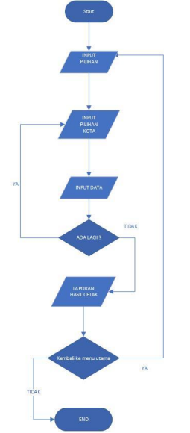
METODE PENELITIAN

Slide 10
THANKS!
Ada yang mau curhat?

